Slide 1
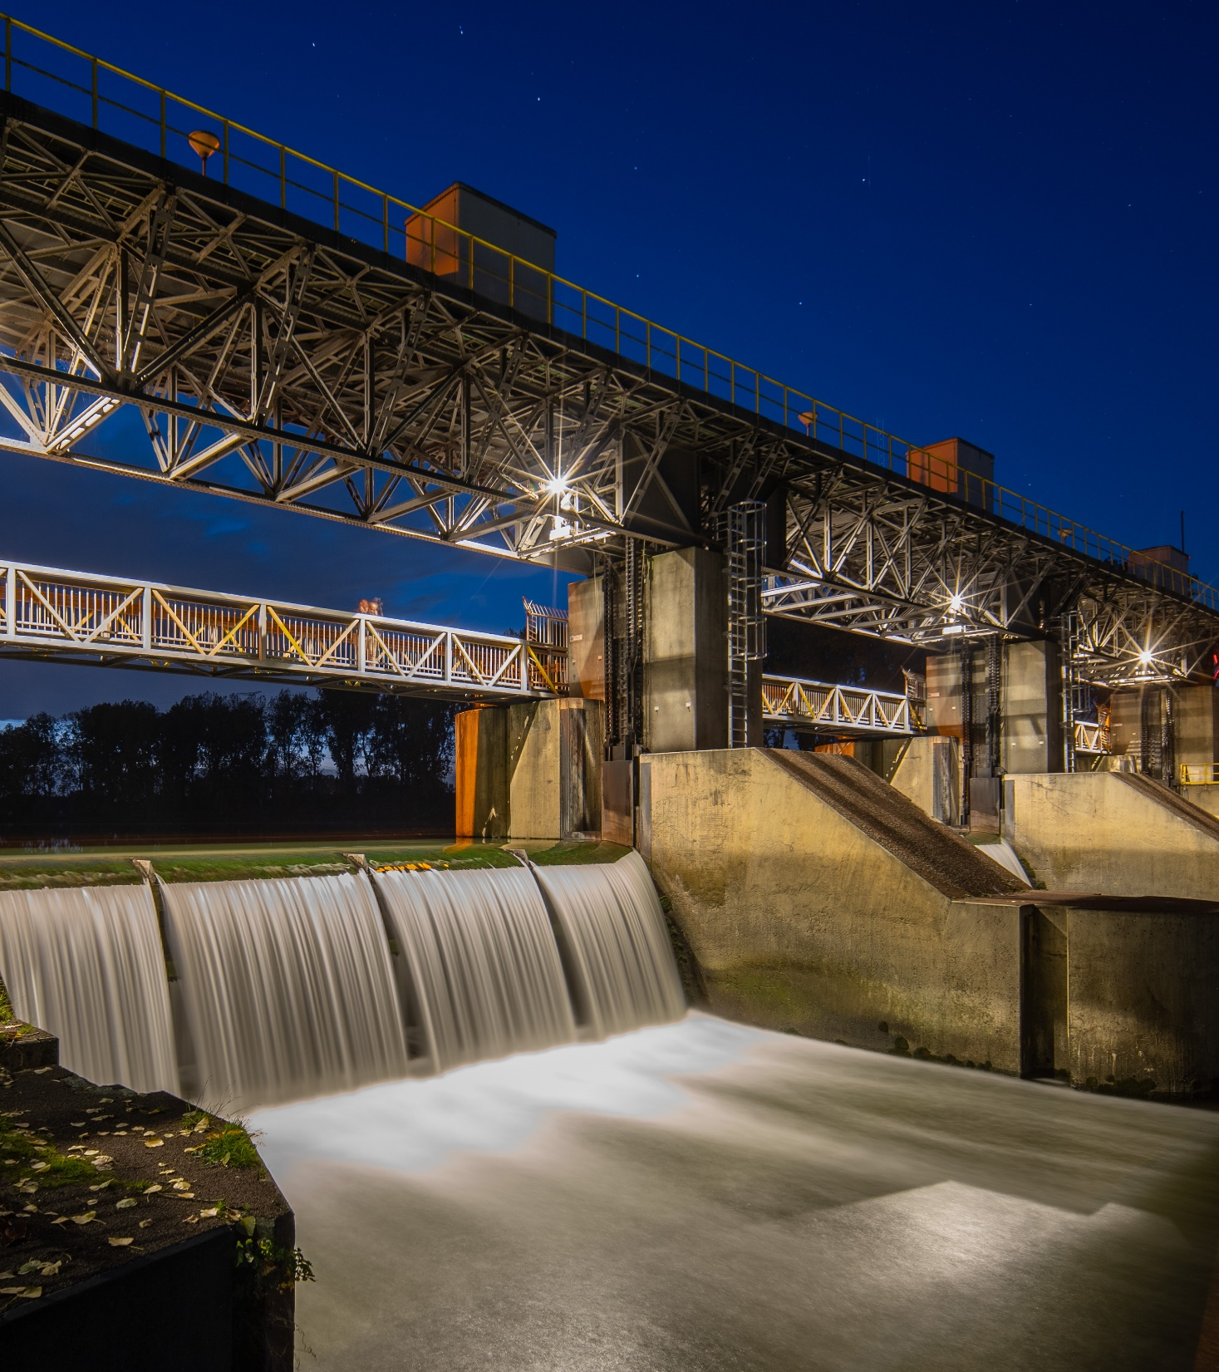
Vervanging en renovatie Stuwen Maas
Marktconsultatie planfase B

Slide 2
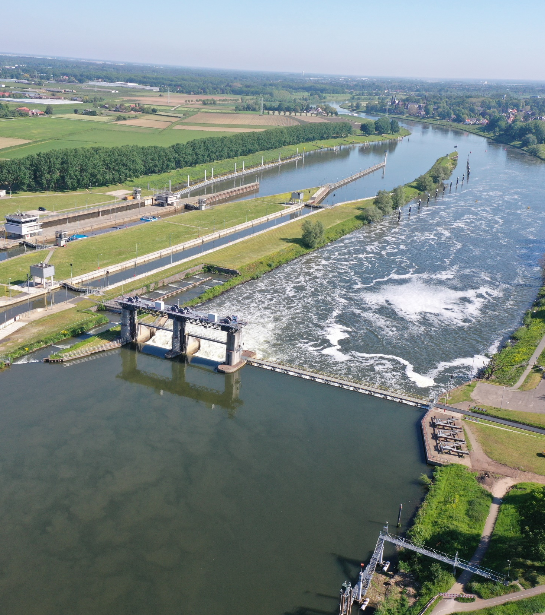
Agenda
09:00 – 09:30 Inloop + koffie
09:30 – 09:45 Welkom + introductie VenR Stuwen Maas
09:45 – 10:15 Introductie scope
10:30 – 11:15 Eerste ronde, ronde tafel gesprekken
11:30 – 12:15 Tweede ronde, ronde tafel gesprekken
12:15 – 12:45 Samenvatting & afsluiting
12:45 – 13:45 Gezamenlijke lunch

Slide 3
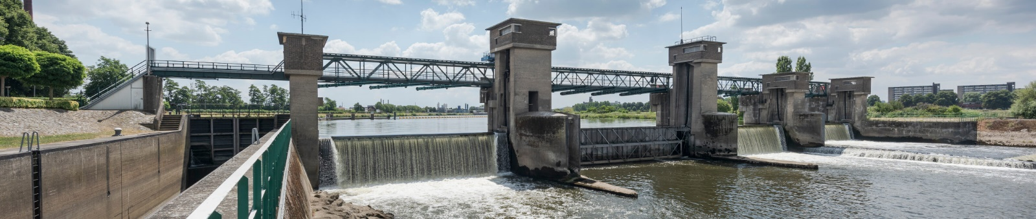
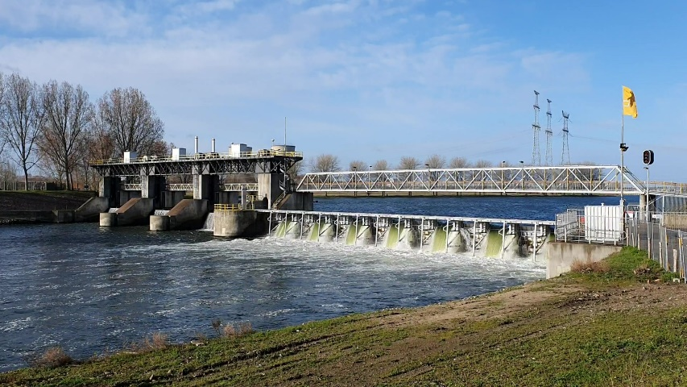
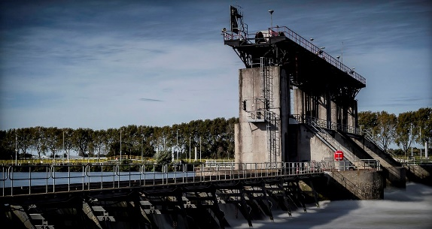
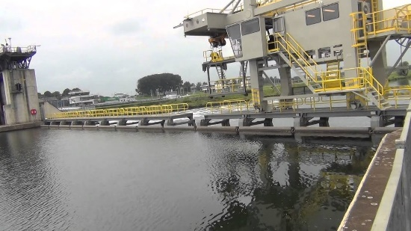
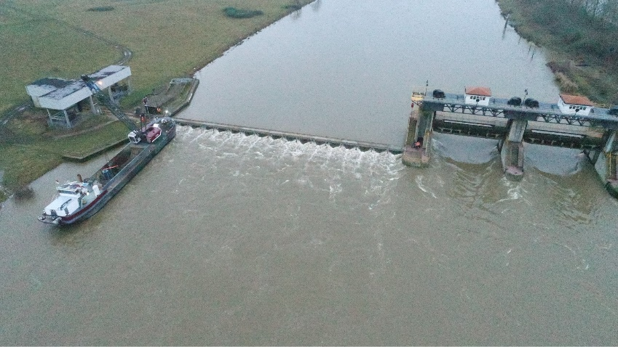
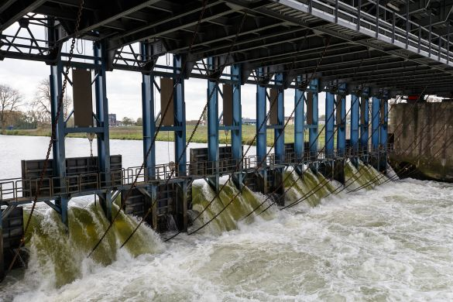
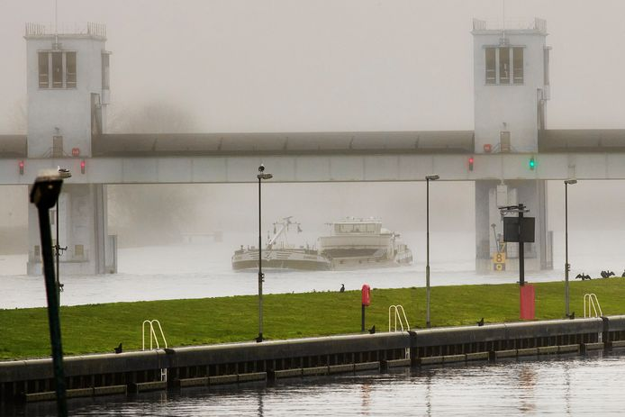
Stuwen in de Maas

Slide 4
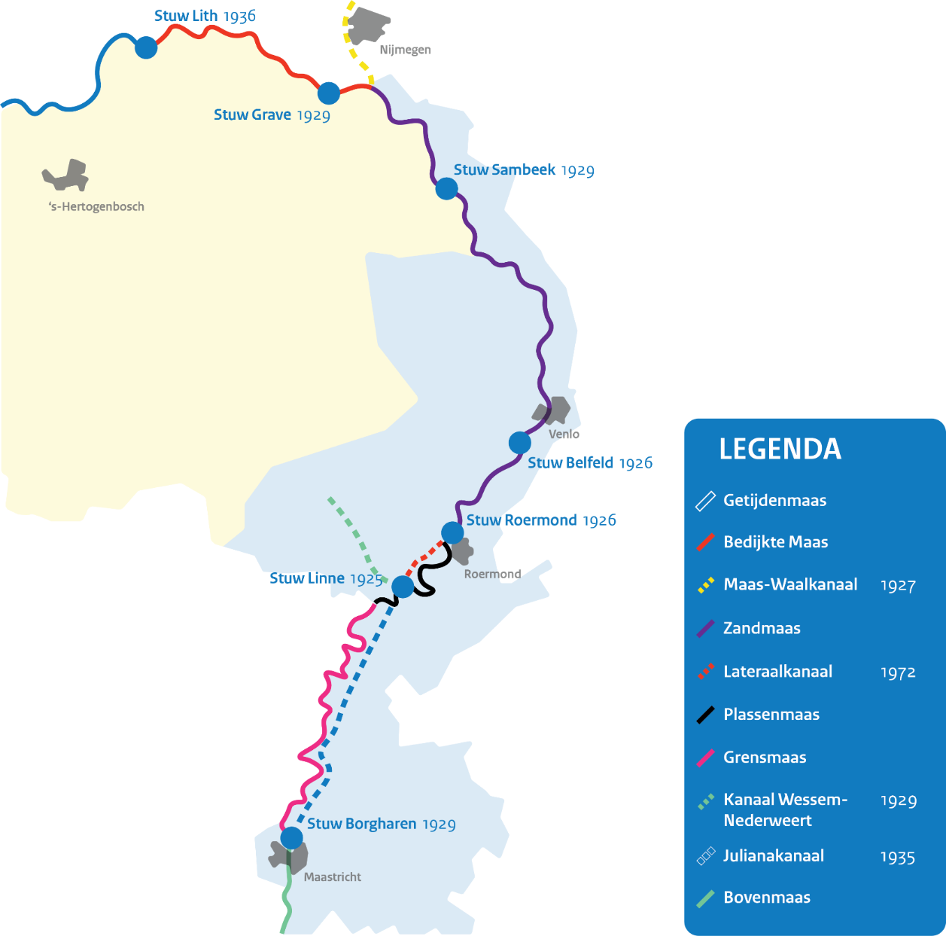
Achtergrond project
7 stuwen in de Maas
Peilregulatie t.b.v. bevaarbaarheid
Ca. 100 jaar oud
Achterstallig onderhoud; regelmatig incidenten
Invloed veranderende rivier/klimaat op prestaties

Slide 5
Maasstuwprojecten van Rijkswaterstaat
Overzicht (huidig) onderhoud stuwen:
  Instandhouding: ZN A Vaarwegen, ZN BBV MB1.75
  Groot onderhoud civiel: ZN B Vaarwegen (GRONST 1 en 2)
  Groot onderhoud Elektro/WTB: ZN BBV MB2.0
  Lange termijnstrategie: VenR Stuwen Maas

Slide 6
Doelstelling project VenR Stuwen Maas
Er is behoefte aan de ontwikkeling van een lange termijn strategie voor de stuwen in de Maas. De wens is om een integrale toekomstvisie voor de stuwen in de Maas te ontwikkelen met focus op het in stand houden van de huidige functies van de stuwen, maar bekeken in samenhang met de overige rivierfuncties.
(Uit interne projectopdracht VenR Stuwen Maas)

Slide 7
Opdracht project VenR Stuwen Maas
Doorloop de processtappen van het VenR-proces
Ontwikkel assetmanagementstrategie stuwen 2030-2070
Advies: huidige instandhouding, renoveren of vervangen; en moment waarop
Instandhouding huidige functies leidend; overige wensen, kansen, ontwikkelingen en bedreigingen in beeld brengen
In samenhang beschouwd voor de zeven stuwen in de Maas
Onderbouwing en afweging op basis van prestaties, kosten en risico’s

Slide 8
Aanpak en fasering
Start planfase (mei 2022)
Besluit nietsdoen (BenO), Vervanging of Renovatie , 2027
Naar realisatie van renovatie of vervanging
BM1A
Fase A
Fase B
BM1C
Fase C
BM2
BM1B
Definiëren planfase
Inventariseren + analyseren
Bepalen oplossings-richtingen
Afwegen en bepalen voorkeursoplossing per stuw
Onderzoeken varianten
Beschrijven varianten
Bepalen voor-keursvariant
Bepalen scope maakbaarheid
Planfase

Slide 9
Aanpak en fasering
Processtappen planfase B:
Inventariseren + analyseren
Bepalen oplossings-richtingen
Afwegen en bepalen voorkeursoplossing per stuw
Belangrijkste producten:
Probleemanalyse
Notitie kansrijke oplossingsrichtingen
Beoordelingskader
Advies instandhouden, renoveren of vervangen
Uitgangspunten voor renovatie of vervanging
Onderzoeksaspecten:
Technische levensduur/ urgentie/veiligheid
Netwerk en functies
Ontwikkelingen
Omgeving
Kosten, maakbaarheid en slim bundelen
Duurzaamheid

Slide 10
Historie
Risico-inventarisatie natte kunstwerken (2010-2012)
Bouwcampus Grip op de Maas (2015-2018)
Regioadvies VenR Stuwen Maas (2018)
Ontwerpstudies RWS Ontwerpt (2018-2023)
Digitaal symposium Stuwen in de Maas (2021)
Onderzoeken Kennisplatform Natte Kunstwerken (2022-2023)

Slide 11
Ontwerpstudies binnen Rijkswaterstaat
Diverse ontwerploops t.a.v. (gedeeltelijke) vervanging stuw
Rivierkundige modellering
  Stroming
  Waterstanden/grondwatereffecten
  Veranderingen stuwbeheer
Scheepvaart
  Passages/doorvaarbaarheid
  Nautische veiligheid/simulaties
Scenariostudie ‘Stuw van de toekomst’

Slide 12
Visie op samenwerking
Gedachtes van project over samenwerking in planfase B:
Kennis opgebouwd binnen RWS, kennisinstituten en marktpartijen
Beschikbare kennis zo goed mogelijk ontsluiten en benutten
Geen zaken dubbel doen, maar het beeld compleet maken
Inzet op fase B moet niet leiden tot automatische inzet of juist uitsluiting voor fase C – gelijk speelveld behouden vervolgfases

Slide 13
Visie op samenwerking
Beeld van project op samenwerking planfase B:
Samenwerkingsvorm tussen RWS, kennisinstituten en marktpartijen
Coördinerende marktpartij die beschikbare en missende puzzelstukjes in beeld brengt
Benodigde werkzaamheden verdelen tussen betrokken partijen; gezamenlijk optrekken

